Slide 1
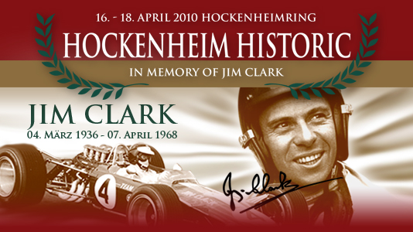


eaglenest8@hotmail.com
____________________
3ª parte de 4

Slide 2
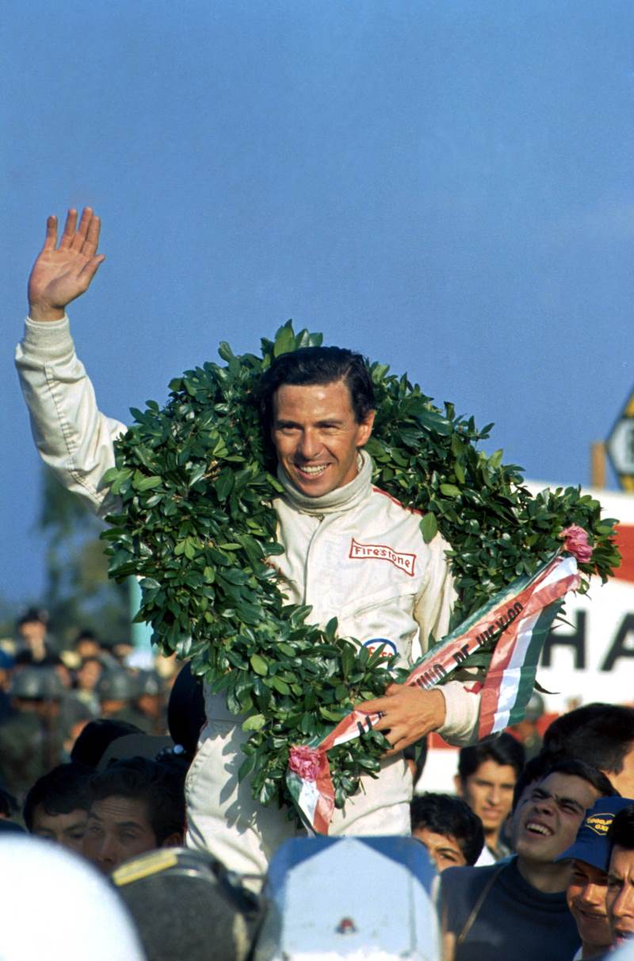

eaglenest8@hotmail.com
Jim Clark
Bicampeón
F1
1963 y 1965
3ª parte de 4
____________________

Slide 3
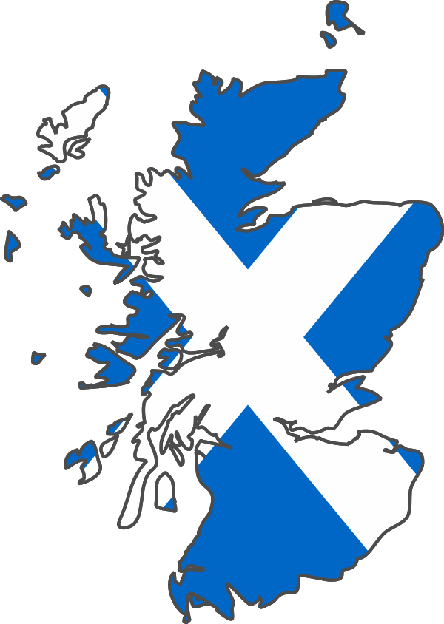
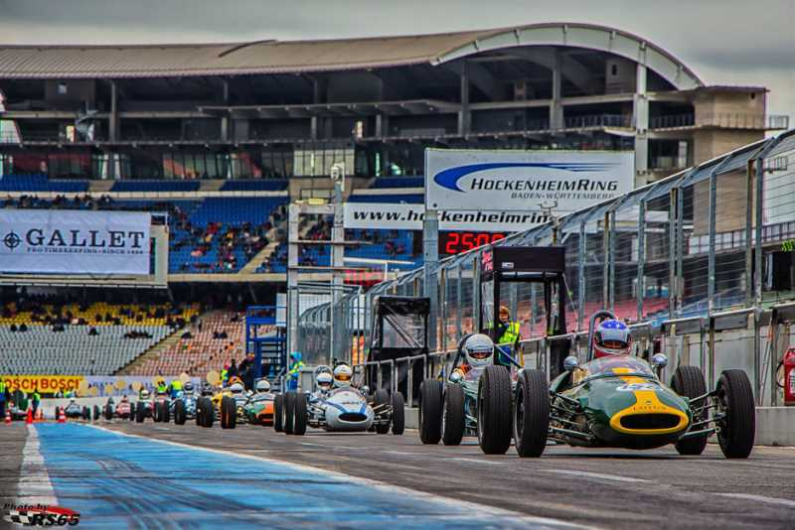
También tiene el récord de más Grand Slams, la pole, vueltas rápidas,
victoria en las carreras liderar todas las vueltas de la carrera en 8 carreras.
1962
British Grand Prix ,
1963
Gran Premio de Holanda ,
1963
Gran Premio de Francia,
1963
Gran Premio de México , 1964
GP de Gran Bretaña ,
1965
Gran Premio de Sudáfrica , 1965
Gran Premio de Francia,
1965
Gran Premio de Alemania .

Slide 4

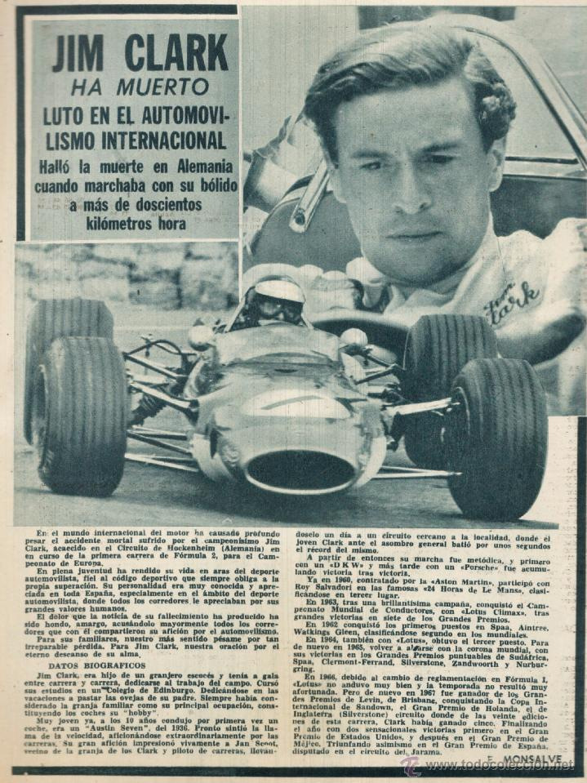
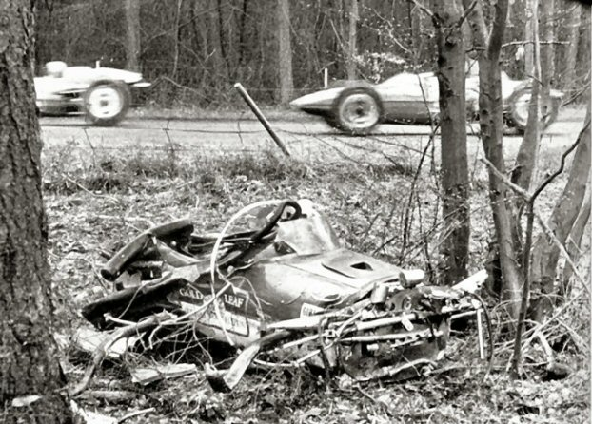
Un Final Inesperado
El 7 de abril 1968,
Jim Clark murió en un accidente de carrera
en el circuito de Hockenheim , en Alemania.

Slide 5
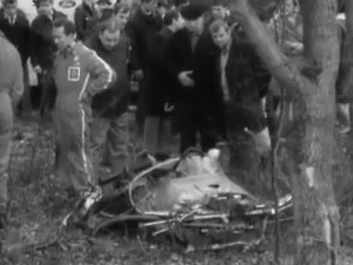
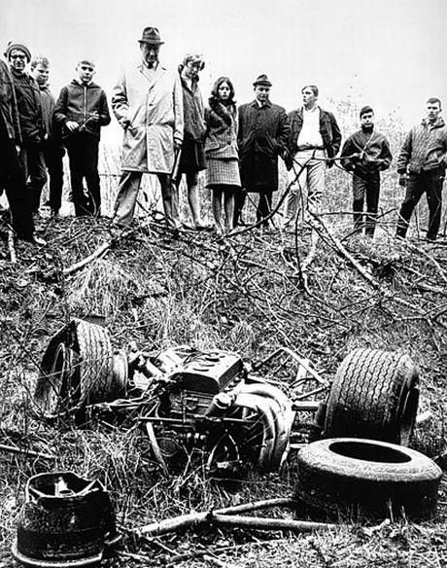
Fue originalmente programado
para conducir en el BOAC 1000 deportivo
en Brands Hatch,
pero en su lugar eligió
conducir en el Deutschland Trophäe ,
un fórmula dos carrera, de Lotus
en el circuito de Hockenheim,
debido principalmente
las obligaciones contractuales
con Firestone .

Slide 6
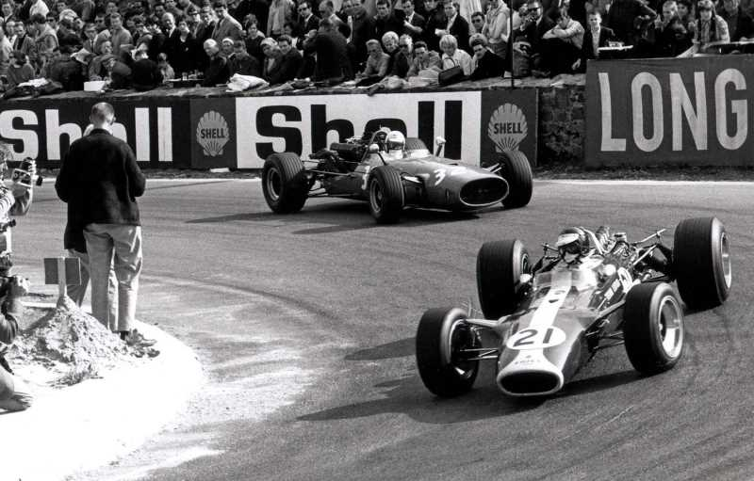

Slide 7
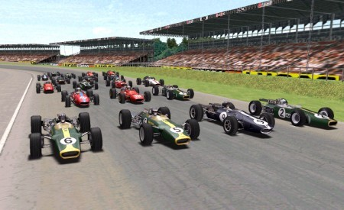
A pesar de que la carrera en ocasiones
se ha caracterizado
como una "reunión de raza menor"
la lista de inscritos era impresionante,
en la parte superior estaban corriendo …
Matras
para los pilotos franceses
Jean-Pierre Beltoise
y Henri Pescarolo ,
Tecnos
Carlo Facetti
y Clay Regazzoni ,
Brabhams
para Derek Bell
y piers Courage ,
Ferrari
Chris Amon
McLaren
Graeme Lawrence
y Robin Widdows .

Slide 8
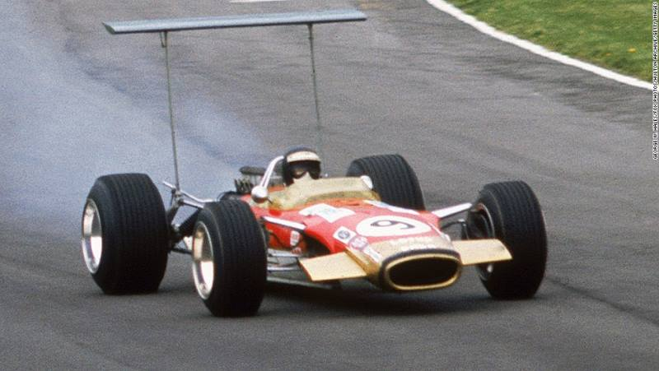
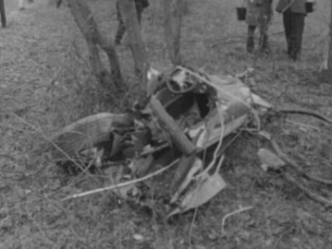
Los pilotos de Lotus Graham Hill y Clark
estaban en el pan de oro del equipo Lotus…
un joven Max Mosley
también participó en la carrera,
pasando de la serie Clubman.
El evento se ejecuta en dos series.
En la quinta vuelta de la primera manga,
El Lotus 48 de Clark se salió de la pista
y chocó contra los árboles.

Slide 9
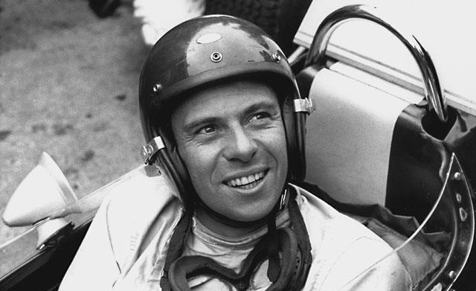
Sufrió una fractura de cráneo y fractura de cuello , y murió antes de llegar al hospital.
La causa del accidente nunca fue identificada definitivamente, pero los investigadores concluyeron que era probable, debido a un neumático trasero desinflado.

Slide 10
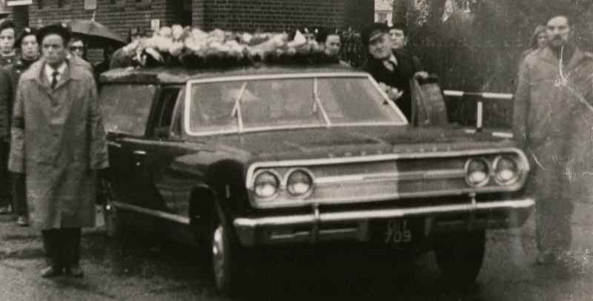
La muerte de Jim Clark afectó a la comunidad de las carreras terriblemente…
a pilotos de Fórmula Uno y amigos cercanos como:
Graham Hill ,
Jackie Stewart ,
Dan Gurney ,
John Surtees ,
Chris Amon
y Jack Brabham
personalmente afectados por la tragedia.

Slide 11
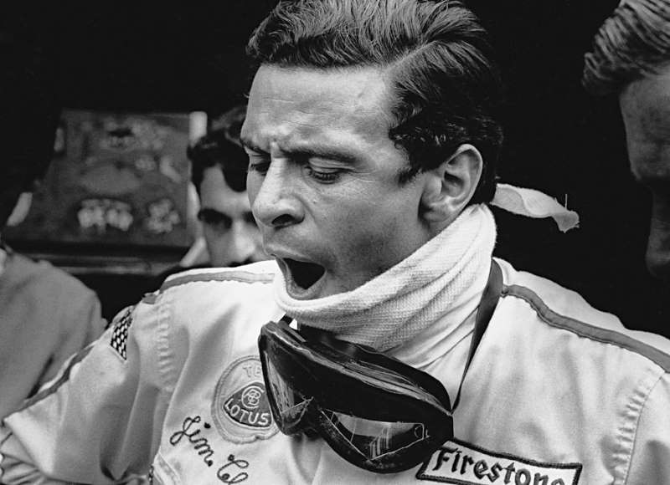

Slide 12
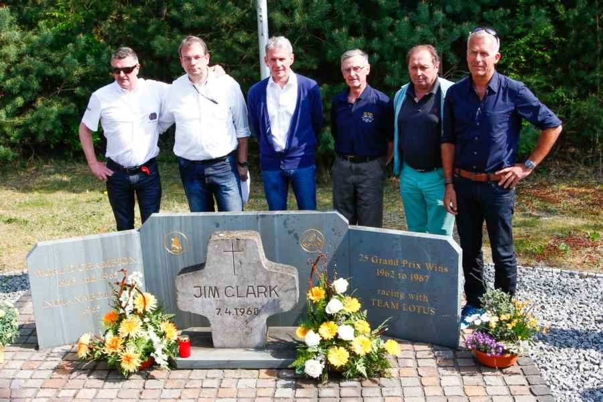
La gente venía de todas partes del mundo para el funeral de Jim Clark.
Colin Chapman fue moralmente devastado
y declaró públicamente que había perdido a su mejor amigo.

Slide 13
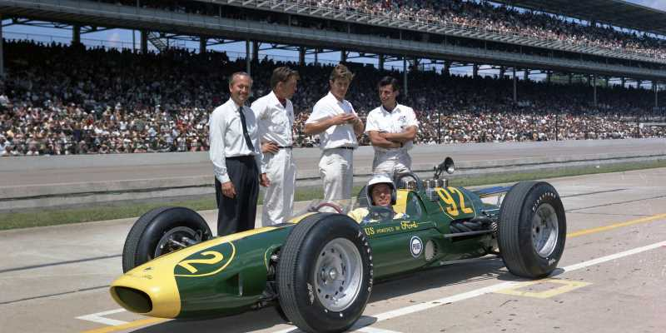
El Campeonato de F1 1968 de pilotos fue ganado posteriormente
por su compañero de equipo de Lotus Graham Hill,
que sacó al equipo con el corazón roto y mantuvo a raya a Jackie Stewart
para la corona, que más tarde le dedicara a Jim Clark.

Slide 14
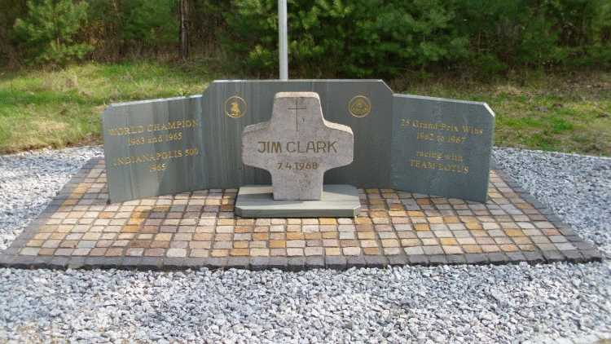
Memorial Jim Clark en Hockenheimring.

Slide 15
Se especuló inicial en cuanto a si el accidente
fue causado por un error del conductor
o un neumático trasero desinflado,
y el Lotus fue investigado a fondo
por los investigadores del accidente
durante tres semanas.
Muchos conductores incluyendo Surtees y Brabham NO estaban convencidos de que el accidente
fue causado por un neumático trasero desinflado
se mostraron inflexibles
“Clark no era un conductor de errores simplemente porque creían que Clark
no era capaz de cometer un error tipo”.

Slide 16
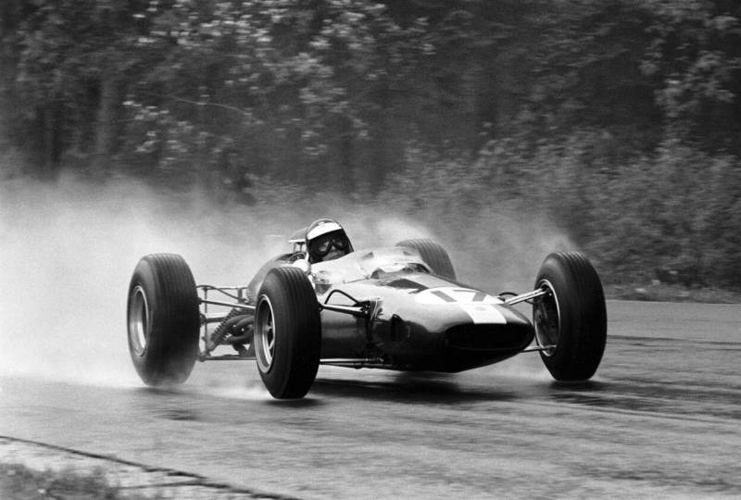

Slide 17
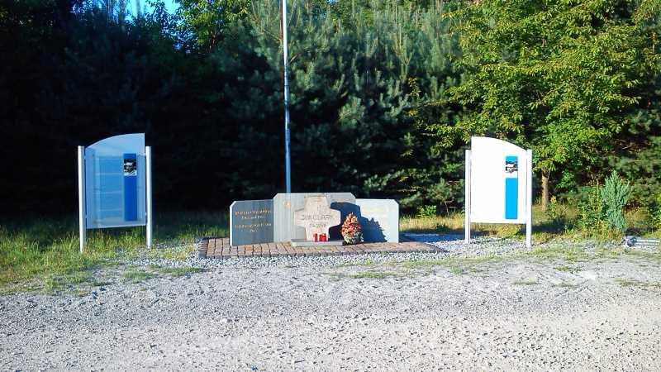
Hay un gran monumento a Clark en Hockenheim hoy,
pero debido a que la pista se ha reducido en longitud y el curso del tiempo reforestada,
la ubicación real del accidente se encuentra en una zona boscosa;
sin embargo, es de fácil acceso.

Slide 18
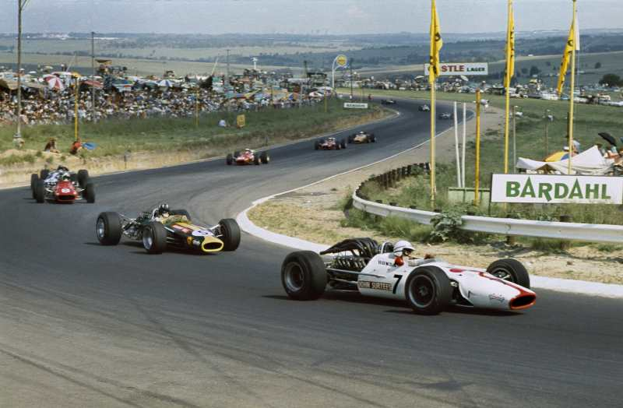
El Legado
Ha habido muchas historias sobre los neumáticos en los coches de Jim Clark…
la duración promedio era de cuatro carreras.

Slide 19
Según Andrew Marriott de la revista clásica del Motor
que estaba cubriendo la carrera como un joven reportero
"Las muertes en el deporte eran algo habitual en aquellos días, pero seguramente NO para alguien
con el talento y habilidad sublime de Clark.
La gente calcula que el neumático trasero se había desinflado…
hay otra teoría,… de que la unidad de medición mecánica
en el motor Cosworth FVA se había atrofiado
y había causado que se bloqueara".

Slide 20
Esto es cierto, pero también las pastillas de freno duró tres veces más,
que los de cualquier otro conductor.
Derek Wild solía decir que usted podría poner todas las cajas de cambio
en el banco frente a él de forma aleatoria y podría decir,
que caja de cambios salió del auto de Jim,
ya que mostró menos signos de desgaste.

Slide 21
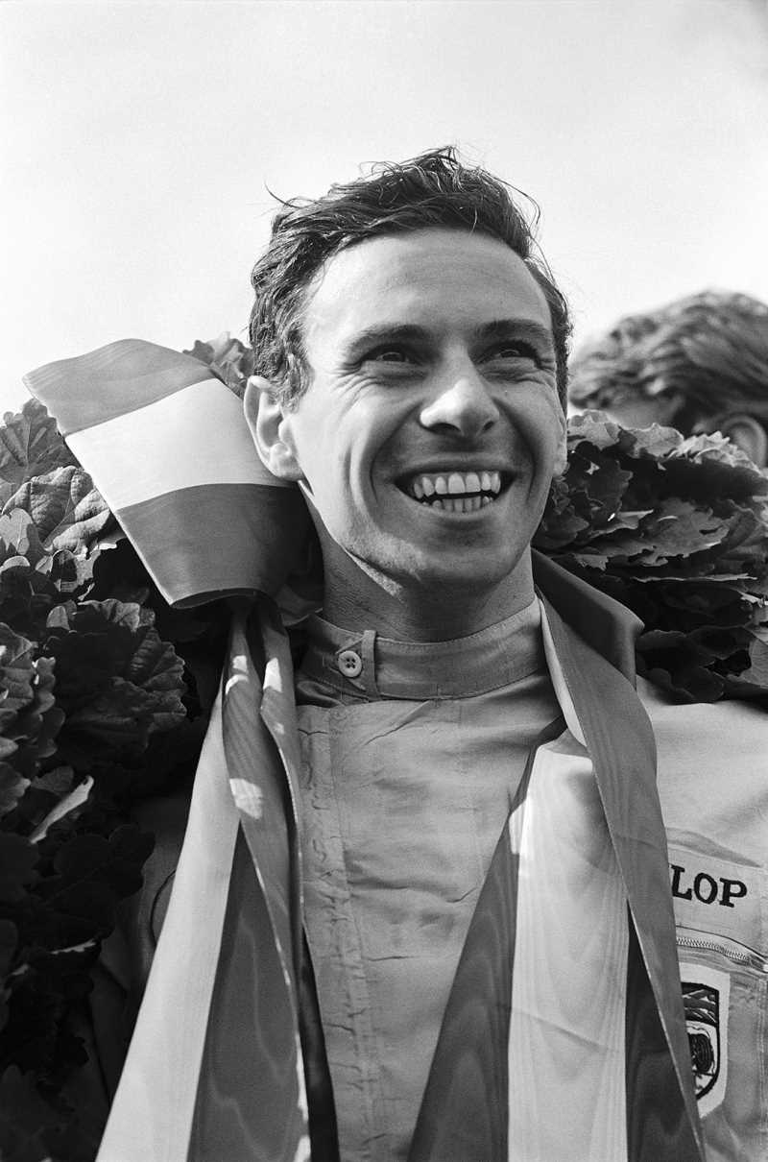
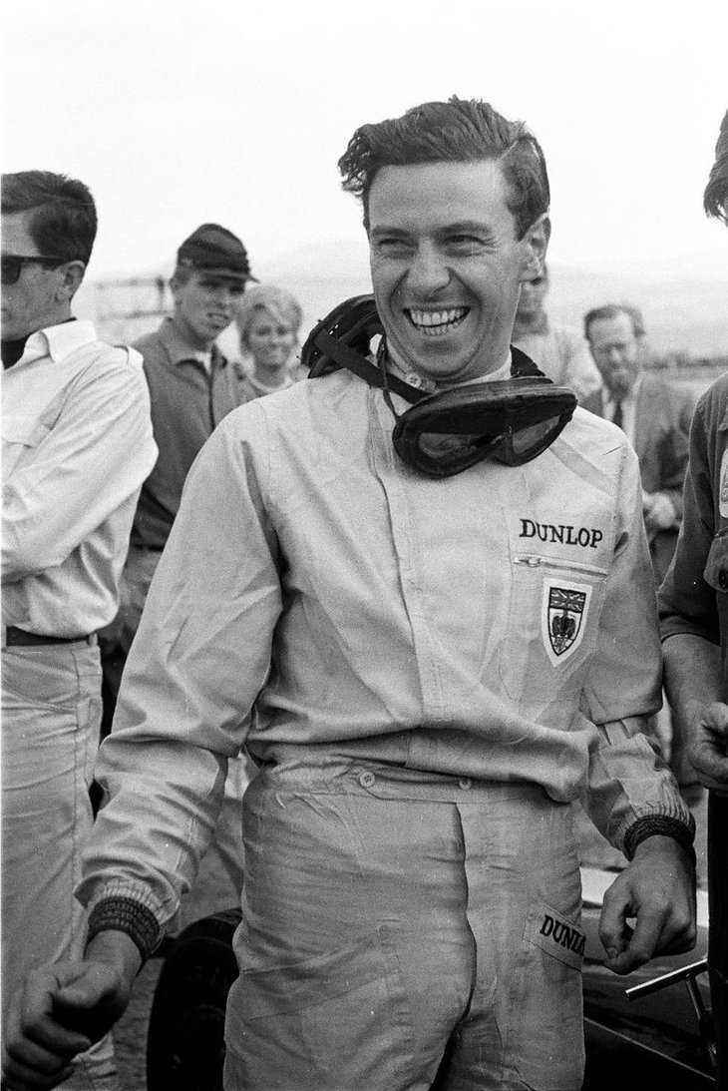

Slide 22
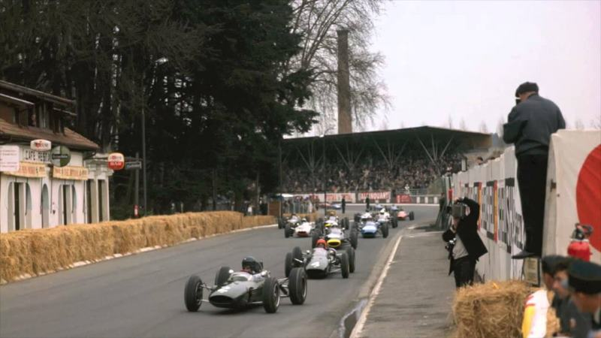
El punto es que el nivel de preparación no fue diferente entre el coche de Jim
y el número dos.
Era sólo que el hombre era muy 'suave’
en su coche
por lo que tiende
durar
la distancia
de carrera
como resultado.
Cedric Selzer, ha llegado segundo y ha podido,
ganar el Campeonato Mundial frente a Jim Clark.

Slide 23
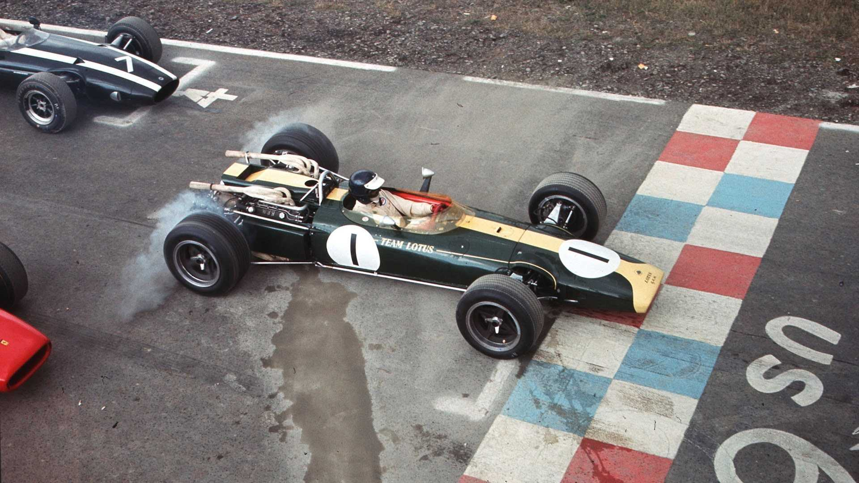
1967
USGP en Watkins Glen, Nueva York.

Slide 24
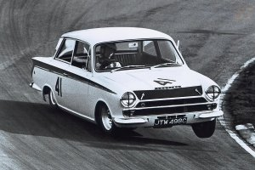
Clark consiguió 33 poles y ganó 25 carreras de su 72 grandes premios
esto comienza en carreras del campeonato.
Se le recuerda por su capacidad
para conducir y ganar en todo tipo
de coches y series,
incluyendo un Lotus-Cortina ,
con la que ganó el 1964
El Campeonato de Turismos Británico ; IndyCar ; Reuniendo ,
donde participó en el 1966
Rally RAC de Gran Bretaña
en un Lotus Cortina;
y los coches deportivos.
Compitió en la carrera de las 24 horas de Le Mans en 1959, 1960 y 1961,
terminando segundo en la clase en 1959 conduciendo un Lotus Elite,
y terminando tercero en la general en 1960, conduciendo un Aston Martin DBR.

Slide 25
Participó en NASCAR, la conducción de un 7 litros Holman Moody Ford en la América 500
en la pista peraltada en Rockingham el 29 de octubre de 1967.
También fue capaz de dominar difíciles prototipos Lotus,
coches deportivos tales como el Lotus 30 y 40.

Slide 26
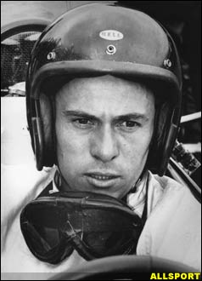
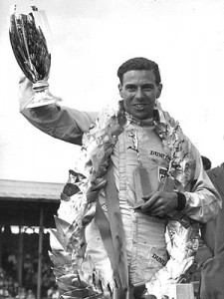

Slide 27
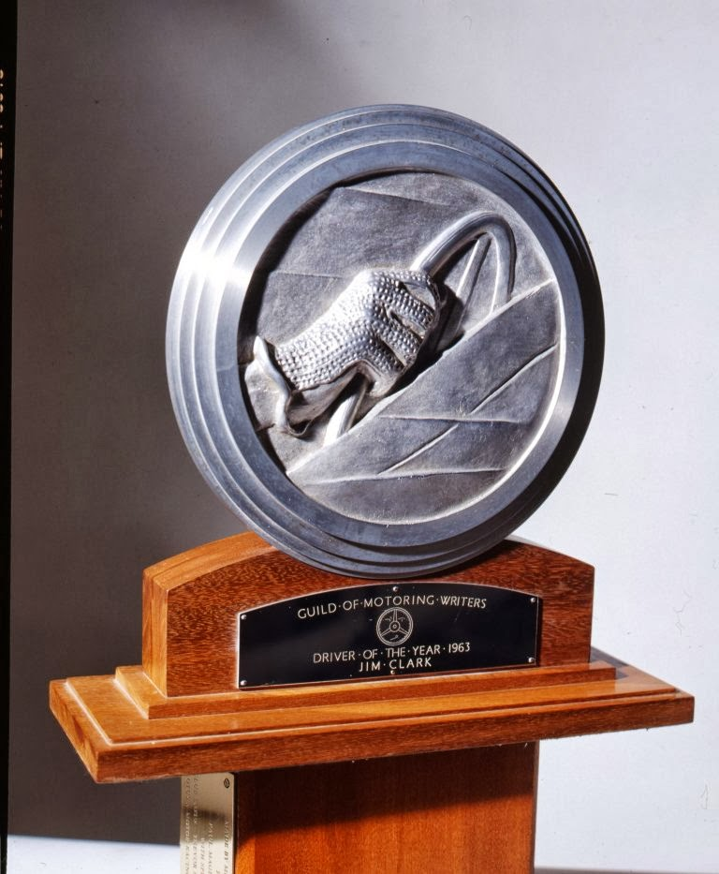


Slide 28
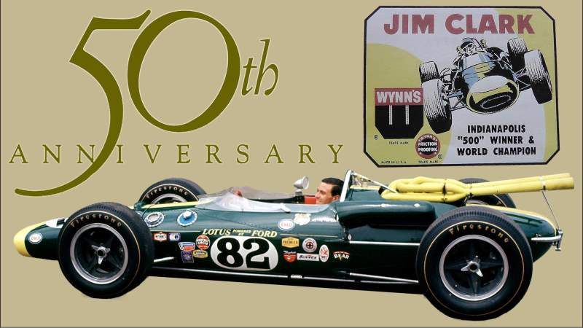

Imagenes y texto :
De la red
Música:
Jim Clark medley 3
Interprete:
Eaglenest Mix
Edición:
Eaglenest
Duración :
15 minutos
10 segundos
Chao
Auf wiedersehen
Au revoir
Hasta la vista
Pasenla Bien
___________________
eaglenest8@hotmail.com

Slide 29







12:00
¿Te ha gustado?
Puedes ver más entrando
Aquí
Además puedes recibir powerpoints en tu correo electrónico suscribiéndote aquí:

